Slide 1
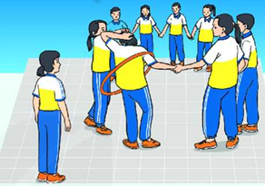
GIÁO DỤC THỂ CHẤT

Slide 2


Slide 3
TỪ NHỊP 1- ĐẾN NHỊP 10

Slide 4
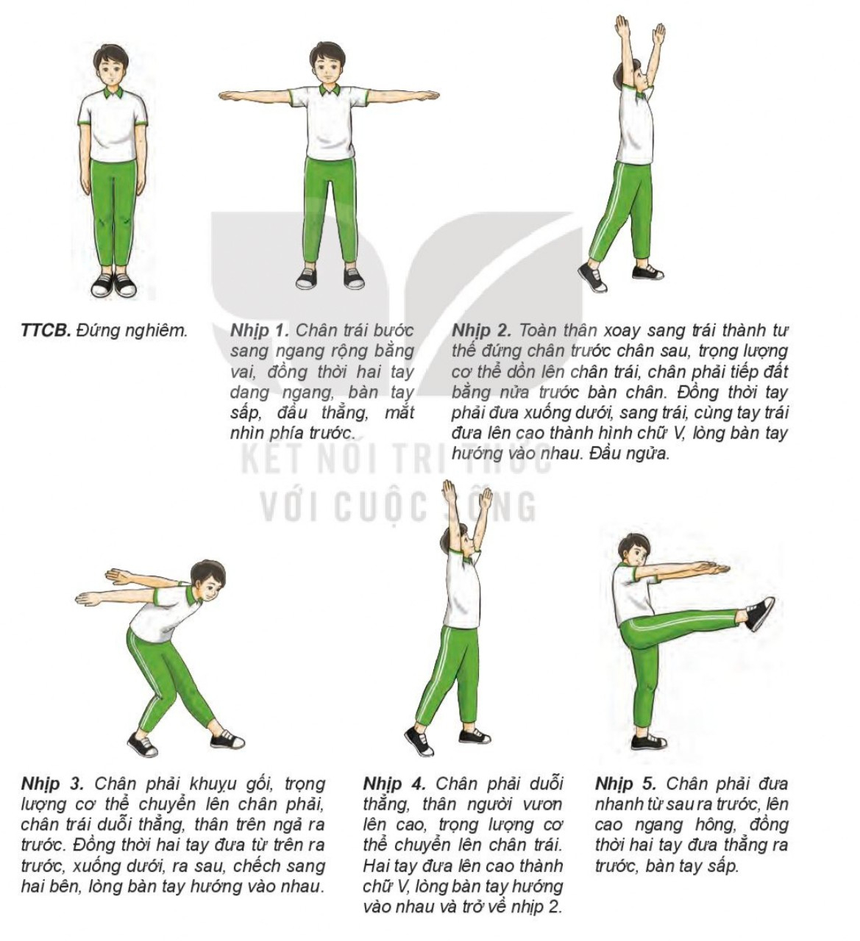
TTCB: tư thế nghiêm
TTCB

Slide 5
1
Nhịp 1:Chân trái bước sang ngang rộng bằng vai, đồng thời hai tay dang ngang, bàn tay sấp, đầu thẳng, mắt nhìn phía trước.

Slide 6
2
Nhịp 2:Toàn thân xoay sang trái thành tư thế đứng chân trước chân sau, trọng lượng cơ thể dồn lên chân trái, chân phải tiếp đất bằng nửa trước bàn chân. Đồng thời tay phải đưa xuống dưới, sang trái, cùng tay trái đưa lên cao thành hình chữ V, lòng bàn tay hướng vào nhau. Đầu ngửa

Slide 7
3
Nhịp 3:Chân phải khụy gối, trọng lượng cơ thể chuyển lên chân phải, chân trái duỗi thẳng, thân trên ngả ra trước. Đồng thời hai tay đưa từ trên ra trước,xuống dưới, ra sau, chếch sang hai bên, lòng bàn tay hướng vào nhau.

Slide 8
4
Nhịp 4:Chân phải duỗi thẳng, thân người vươn lên cao , ttrongj lượng cơ thể chuyển lên chân trái . Hai tay đưa lên cao thành hình chữ V , lòng bàn tay hướng vào nhau và trở về nhịpu 2

Slide 9
5
Nhịp 5:Chân phải đưa nhanh từ sau ra trước , lên cao ngang hông , đồng thời hai tay đưa thẳng ra trước, bàn tay sấp.

Slide 10
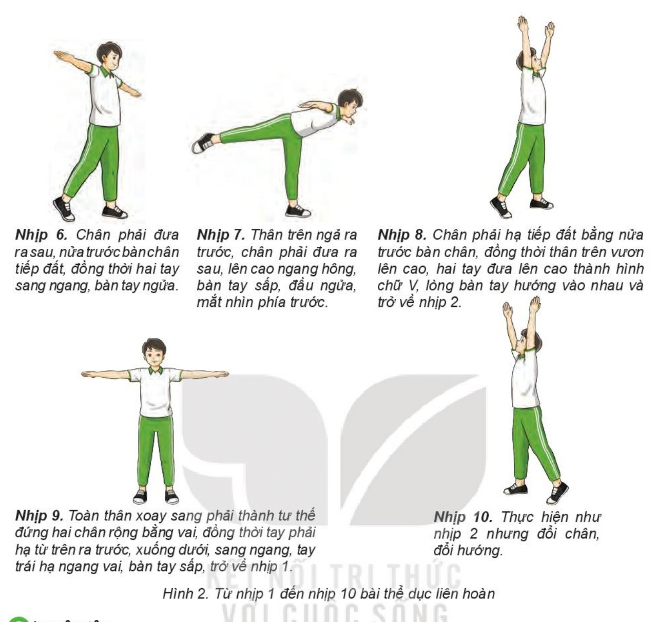
6
Nhịp 6:Chân phải đưa ra sau, nửa trước bàn chân tiếp đất, đồng thời hai tay sang ngang, bàn tay ngửa.

Slide 11
7
Nhịp 7:Thân trên ngả trước, chân phải đưa ra sau, lên cao ngang hông, bàn tay sấp, đầu ngửa, mắt nhìn phía trước

Slide 12
8
Nhịp 8:Chân phải hạ tiếp đất bằng nửa trước bàn chân, đồng thời thân trên vươn lên cao, hai tay đưa lên cao thành hình chữ V, lòng bàn tay hướng vào nhau và trở về nhịp 2.

Slide 13
9
Nhịp 9:Toàn thân xoay sang phải thành tư thế đứng hai chân rộng bằng vai, đồng thời tay phải hạ từ trên ra trước, xuống dưới, sang ngang, tay trái hạ ngang vai, bàn tay sấp, trở về nhịp 1.

Slide 14
10
Nhịp 10: Thực hiện như nhịp 2 nhưng đổi chân, đổi hướng.

Slide 15
RÈN LUYỆN
THỂ DỤC THỂ THAO NÂNG CAO
SỨC KHỎE

